Slide 1
Calidad y desarrollo de las redes móviles versus percepción de los CEM.
Septiembre 2014
Santo Domingo, Rep. Dom.

Slide 2
¿Qué esperan los subscriptores de las operadoras hoy y en el futuro?
Para el cliente, la red debe ser ubicua:
”Tengo señal donde voy y siempre cuento con disponibilidad de servicios de voz y datos (continuidad y calidad)”
En el futuro, la sociedad estará globalmente conectada
Las ciudades serán inteligentes y ”todo” estará conectado:
Ejemplo: La empresa Ericsson recibió el premio a la innovación por su proyecto: Vehículo Conectado a la Nube en el Mobile Innovation Award 2014 (Ref. 1)
En 2020, Huawei tiene previsto ofrecer redes 5G. Con el concepto 5G HiperService Cube, prevé ampliar la conectividad a múltiples servicios
Figura 1. Los 10 principales de motores de satisfacción
en servicio móvil, Q1 2014
Figura 2. 5G escenario de necesidades y servicios,
5G HyperService Cube Huawei , Ref.2

Slide 3
¿Cuál es la realidad de la red en comparación a la continuidad y calidad esperada?
Hechos:
Cubrimos >96% de la población dominicana. Nuestro plan es continuar aumentando
El aumento gigantesco anual del trafico de datos, reta la capacidad
Retos:
Expandir la cobertura en el correcto “time to market”, con las restricciones actuales (permisos, accesos, rol de junta de vecinos)
Continuar el despliegue de tecnologías mas eficientes (LTE) y de mayor capacidad de interconexión (FO)
Figura 3. Mapa cobertura de Orange por tecnología de acceso
Figura 4. Tendencia mensual de tasa de transmisión de datos, red 3G Orange Dominica

Slide 4
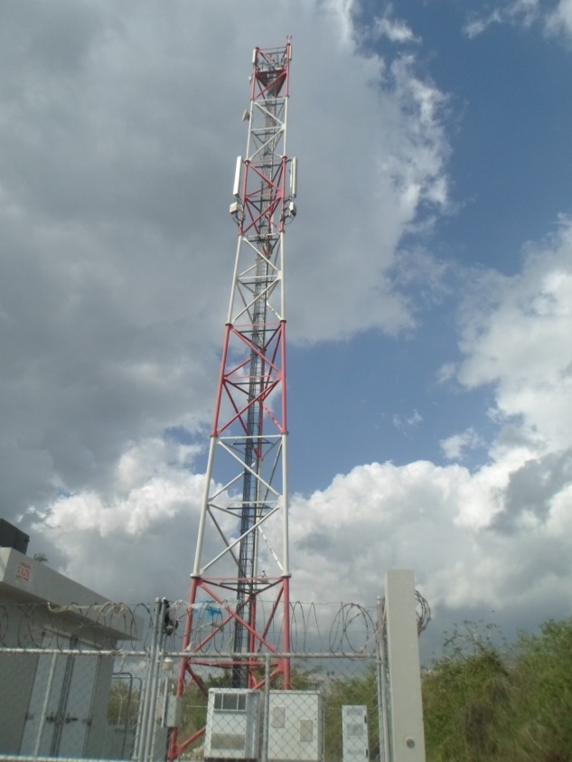
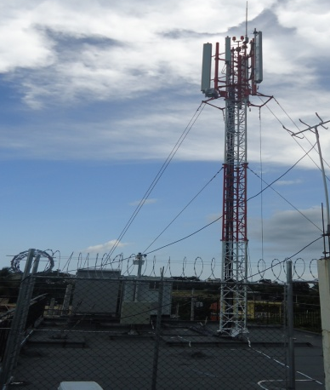
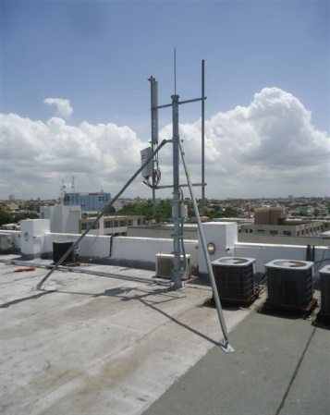
Para la expansión de la cobertura, instalamos nuevas localidades de antenas celulares
Tipología de torres de localidades celulares
Zonas de despliegue:
Densa urbana: donde la ciudad crece verticalmente
Urbana: nuevas urbanizaciones
Rural
Carreteras
Permisos necesarios:
Medio Ambiente
Ayuntamiento
Aeronáutica Civil
Ministerio de Turismo (zonas turísticas)
Hechos relevantes:
Tiempo aproximado construcción:
Urbano: 12 meses
Rural/carretera: 6 meses
Condición del proceso: débil, si un vecino se opone, es poco probable que se construya el nuevo emplazamiento
Figura 5. Torre auto soportada. Zona más común de uso: Rural
Figura 6. Torre ventada. Zonas más
comunes de uso: Rural & Urbana
Figura 7. Mástiles. Zona más
común de uso: Urbana

Slide 5
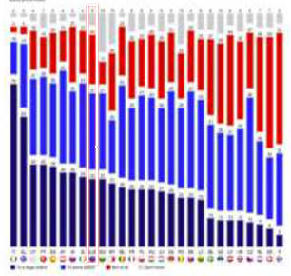
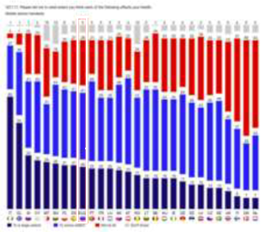
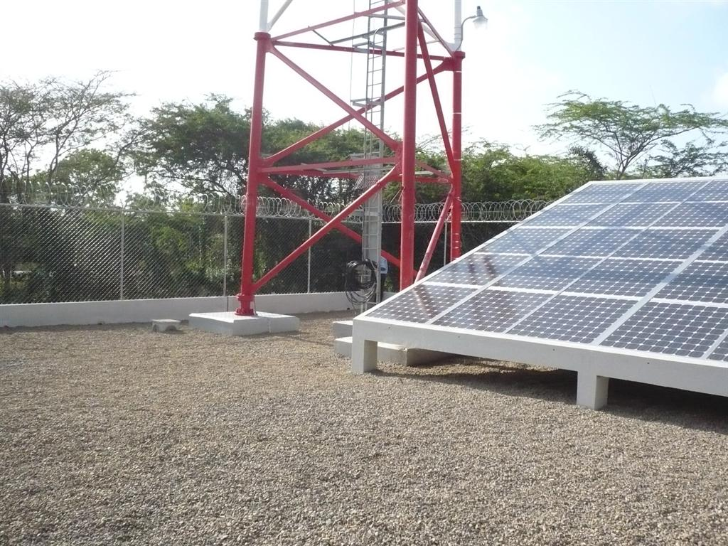
La percepción sobre las CEM y nuestra red
Percepción de riesgo sobre CEM en Europa
Principios generales:
La Organización Mundial de la Salud (OMS), ha descartado hasta el momento daños a la salud por las ondas que emiten las antenas. Como medida precautoria, se han fijado limites de exposición
En la practica, los niveles de exposición de campos de RF , esta muy por debajo del límite y el objetivo se logra con restricción de acceso a los metros cercanos a la antena (Ref.3)
Hechos
(+) valores de densidad de potencia por área están, varias veces por debajo de los limites (Ref.4)
(+) El acceso a las antenas, es restringido
(+) Más de 100 localidades alimentadas con energía solar
(+) Compartimos torres con otros operadores
(-) En ocasiones, imposibilidad de instalar en zonas de mala calidad por percepción de daños a la salud
Torres
Teléfonos móviles
Figura 8. Percepción de riesgo sobre CEM, Europa
Figura 9. Torre alimentada por energía slar

Slide 6
Referencias
Ref. #1 www.ericsson.com, news center, Ericsson Connected Vehicle Cloud wins 2014
Mobile Innovation Award
Ref. 2, Huawei Whitepaper, 5G A technology vision
Ref. 3, Committee on Man and Radiation (COMAR) del Institute of Electrical and
Electronics Engineers (IEEE),
Ref. 4, ITU-T Recommendation K.52
Ref. 5, Fuente . EU euro barometro, anio 2010, boletin espcecial sobre CEM en 2010
( No 347/ Wave 73.3)

